Slide 1
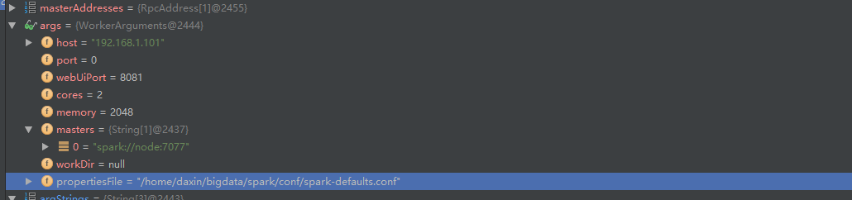
val args = new WorkerArguments(argStrings, conf)

Slide 2
RpcEnv的子类NettyRpcEnv成员：
dispatcher: Dispatcher = new Dispatcher(this), dispatcher路由消息功能,一个RpcEnv只有一个dispatcher成员.
Dispather要点:
Dispatcher#registerRpcEndpoint中new EndpointData完成InBox的初始化,在Inbox的构造器中存入OnSatrt消息.(每一个endpoint单独一个inbox)
Dispatcher.MessageLoop任务死循环处理inbox的消息
Inbox
process处理inbox中的消息

Slide 3
Master
Master
persistenceEngine: PersistenceEngine 持久化引擎，Master用来恢复系统

Slide 4
Worker
Worker成员：
forwordMessageScheduler单个线程的线程池，用于worker消息的发送接受，注册master就是使用这个线程池完成的

Slide 5
Master
Worker
声明周期方法：Worker#onStart中调用registerWithMaster()完成注册 Worker#registerWithMaster中给自己发送ReregisterWithMaster消息，在自己的生命周期receive方法中处理ReregisterWithMaster消息向Master注册。

Slide 6
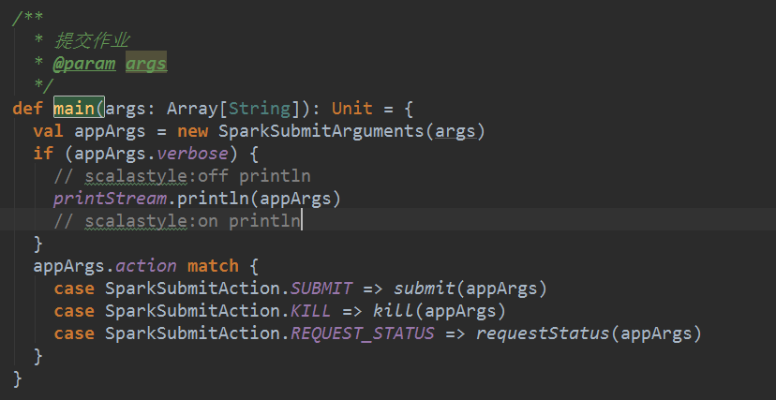
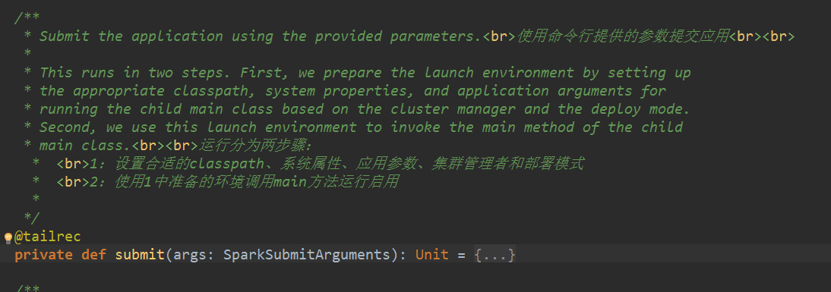
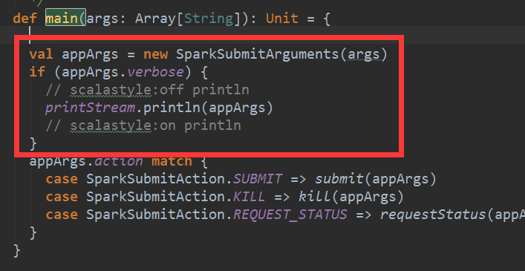
SparkSubmit的main方法：
提交作业可以使用 –verbose打印提交作业的参数：
见下一页PPT启动Spark-Shell的参数输出：

Slide 7
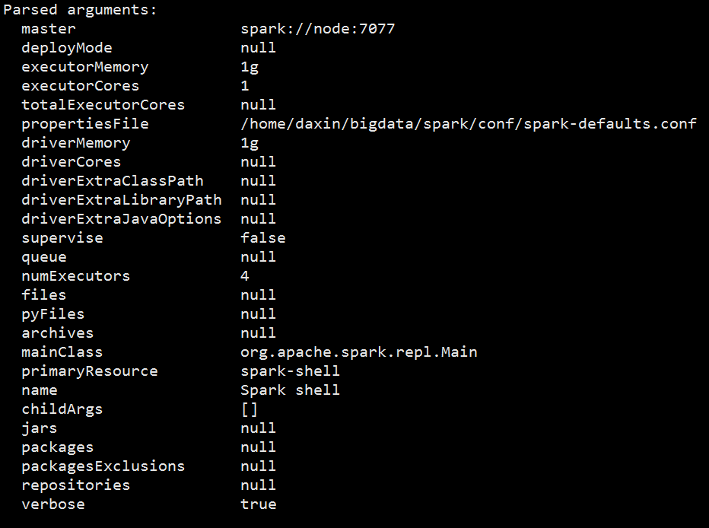
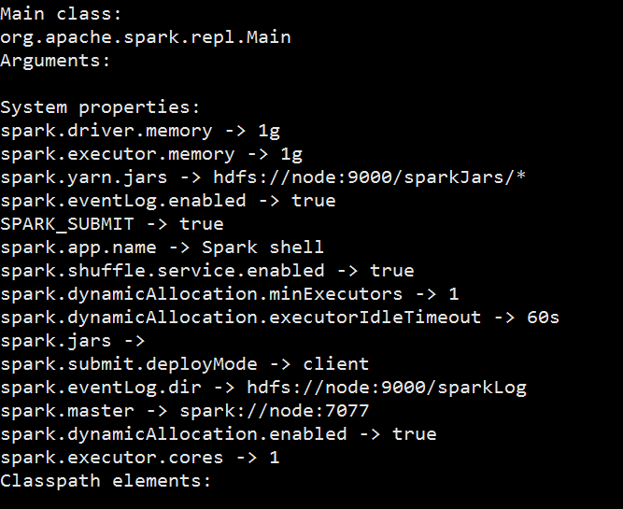
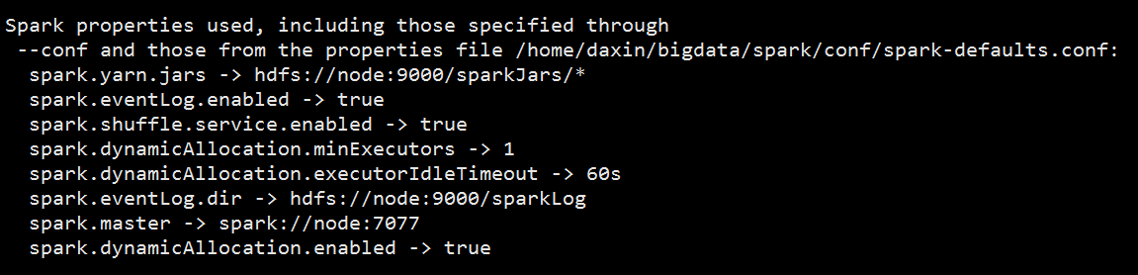

Slide 8
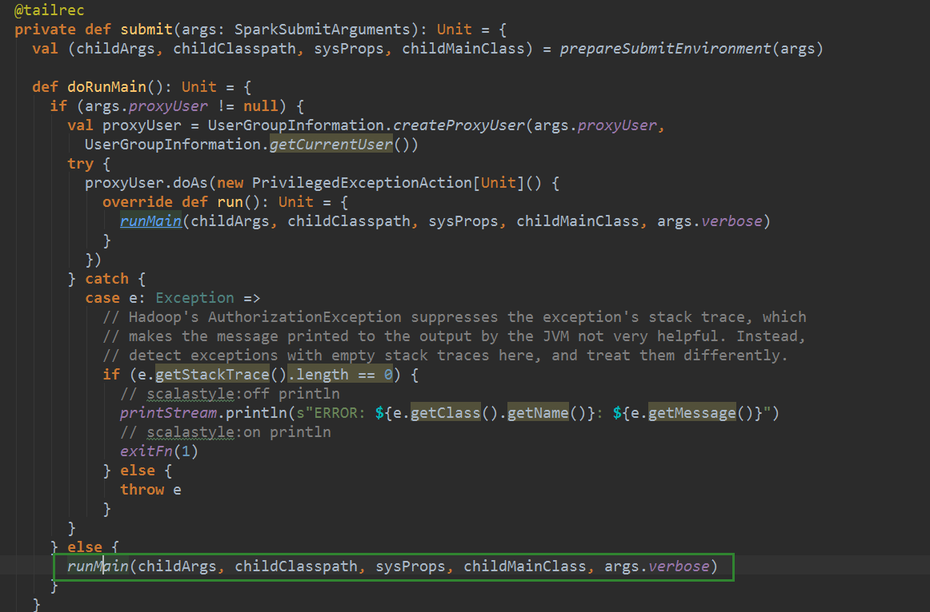
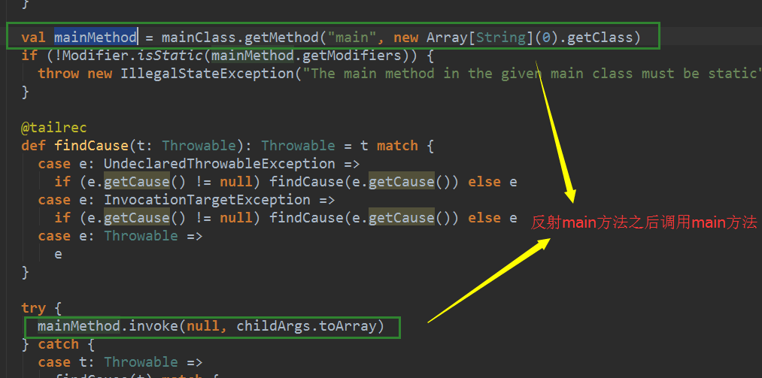
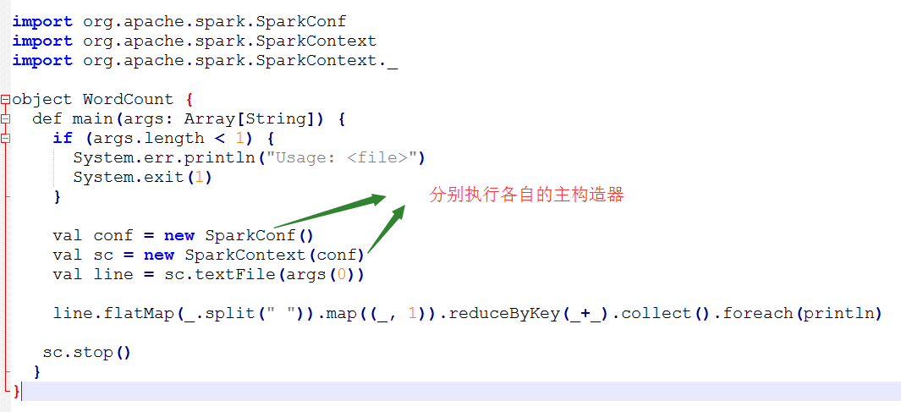
runMain(childArgs, childClasspath, sysProps, childMainClass, args.verbose)重点：
接下开始运行我们程序的main方法：
见下页执行主构造器代码

Slide 9
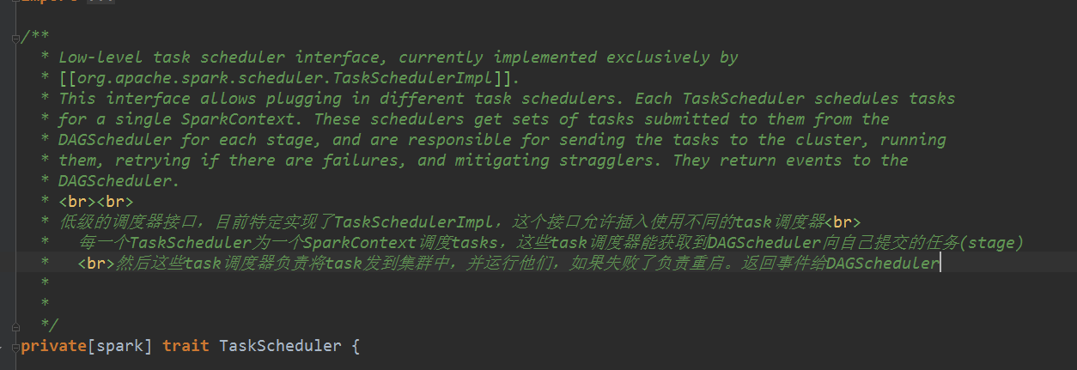
2
DAGScheduler简要说明：
接下来开始看SparkContext中的内容了

Slide 10
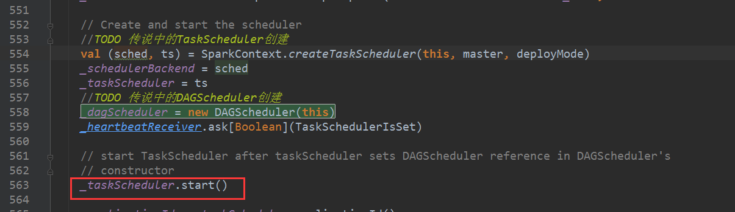
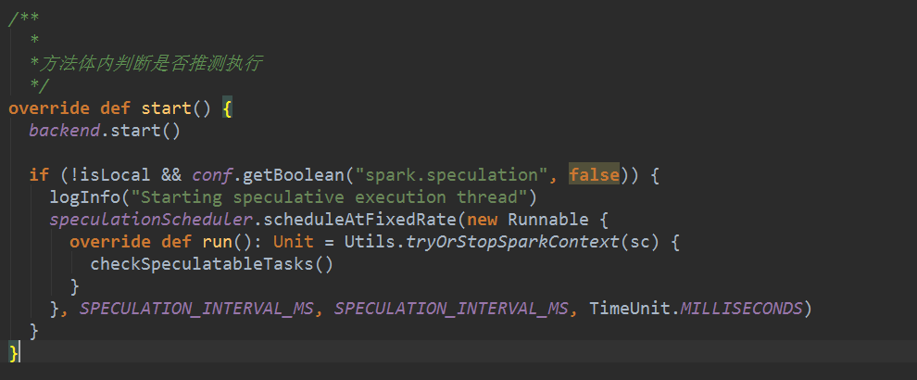
SchedulerBackend作用：申请资源和task执行和管理
SparkContext中_taskScheduler启动：
TODO 先创建TaskScheduler原因：DAGScheduler的构造参数需要taskScheduler成员
开启推测机制：
推测机制后，如果集群中，某一台机器的几个task特别慢，推测机制会将任务分配到其他机器执行，最后Spark会选取最快的作为最终结果。
在spark-default.conf 中添加：spark.speculation true
推测机制与以下几个参数有关：
1. spark.speculation.interval 100：检测周期，单位毫秒；
2. spark.speculation.quantile 0.75：完成task的百分比时启动推测；
3. spark.speculation.multiplier 1.5：比其他的慢多少倍时启动推测。
在TaskSchedulerImpl的start方法内判断是否开启

Slide 11
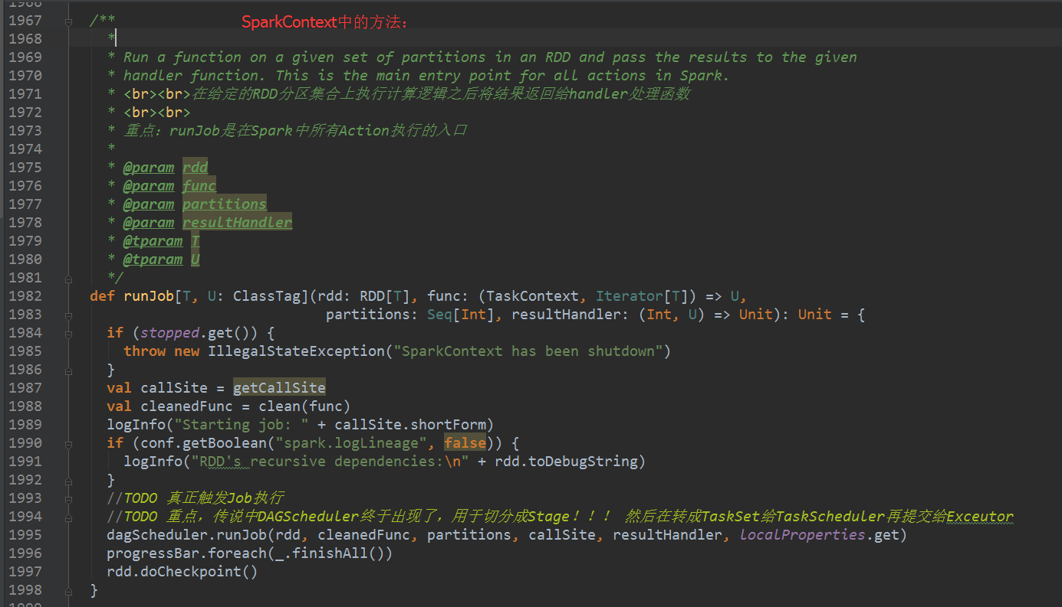

Slide 12
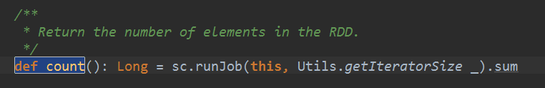
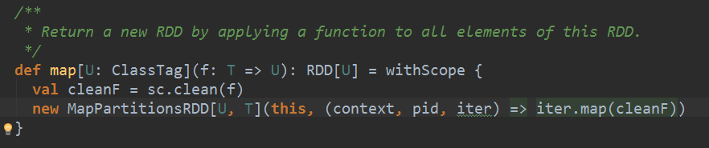
重点中的重点：
如下这些方法(SparkContext的部分方法)都是SparkContext创建RDD使用的方法，查看源代码会发现任何一种可以创建RDD的方法都传入了this引用(就是当前的sparkContext对象,这个非常重要)，这样当RDD遇见Action之后，该RDD就会根据自己的sparkContext引用调用SparkContext的runJob方法，然后真正执行作业！
sparkContext创建RDD的部分方法：
def makeRDD[T](seq: Seq[(T, Seq[String])])(implicit arg0: ClassTag[T])
def newAPIHadoopFile[K, V, F <: InputFormat[K, V]](path: String ….）
def objectFile[T](path: String, minPartitions: Int = defaultMinPartitions)(implicit arg0: ClassTag[T])
def textFile(path: String, minPartitions: Int = defaultMinPartitions)
…等等
接下来看看RDD如何执行Action的：
以为count为例，当我们执行rdd.count()时候，这时候就会调用sparkContext的runJob方法，在runJob方法中完成dagScheduler的runJob方法在集群中真正运行
图-1
拓展：为什么Spark算子分action和transformation呢？
由图-1和图-2我们便可以知道，map并没有真正调用sparkContext的
runJob方法，而是返回了一个MapPartitionsRDD作为结果
图-2
Notes:
MapPartitionsRDD

Slide 13
上文我们弄清楚了job如何触发在集群运行的，接下来我们将学习如何划分Satge！
Job的触发运行其实就是RDD的sparkContext引用调用runJob方法触发执行的，就是这么简单！
import org.apache.spark.SparkConf
import org.apache.spark.SparkContext
import org.apache.spark.SparkContext._
object LineCount {
def main(args: Array[String]) {
val conf = new SparkConf()
val sc = new SparkContext(conf)
val line = sc.textFile("/word/word.txt")
line.count()
sc.stop()
}
}
在RDD的count算子中调用runJob方法触发计算：
def runJob[T, U: ClassTag](rdd: RDD[T], func: (TaskContext, Iterator[T]) => U,partitions: Seq[Int], resultHandler: (Int, U) => Unit): Unit = { //省略非重点代码 val callSite = getCallSite val cleanedFunc = clean(func) logInfo("Starting job: " + callSite.shortForm) if (conf.getBoolean("spark.logLineage", false)) { logInfo("RDD's recursive dependencies:\n" + rdd.toDebugString) } //TODO 真正触发Job执行,SparkContext的runJob->dagScheduler的runJob //TODO 重点，传说中DAGScheduler终于出现了,用于切分成Stage! 然后在转成TaskSet给TaskScheduler再提交给Exceutor dagScheduler.runJob(rdd, cleanedFunc, partitions, callSite, resultHandler, localProperties.get) progressBar.foreach(_.finishAll()) rdd.doCheckpoint() }
重点之处在于：在SparkContext中调用了dagScheduler.runJob方法，org.apache.spark.scheduler.DAGScheduler#runJob方法中
调用org.apache.spark.scheduler.DAGScheduler#submitJob方法
Notes:
DAGScheduler自己给自己发送一个JobSubmitted消息然后启动DAGScheduler的handleJobSubmitted方法开始进行划分stage

Slide 14
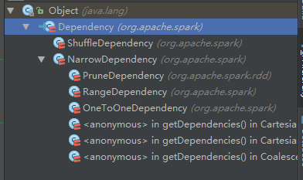
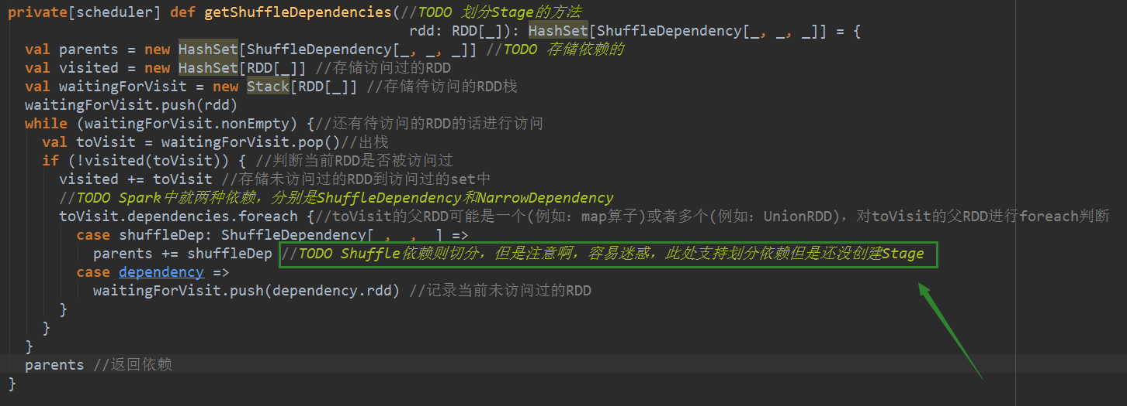
划分依赖的调用流程：
Spark中的依赖类型：
org.apache.spark.scheduler.DAGScheduler#handleJobSubmitted
org.apache.spark.scheduler.DAGScheduler#createResultStage
org.apache.spark.scheduler.DAGScheduler#getOrCreateParentStages
org.apache.spark.scheduler.DAGScheduler#getShuffleDependencies
DAGScheduler划分依赖算法的实现，此时还没有创建Stage呢！
补充：
是不是会有困惑为什么action算
子不是划分的依据呢 ?因为
action是触发job执行的算子
只有job执行才会进行划分Stage

Slide 16
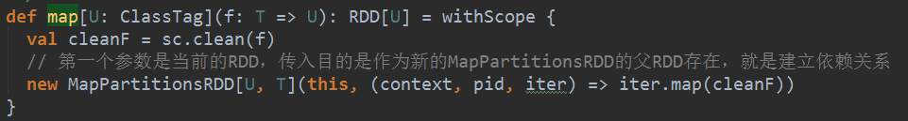
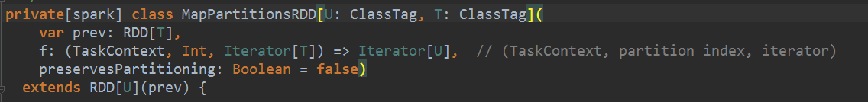
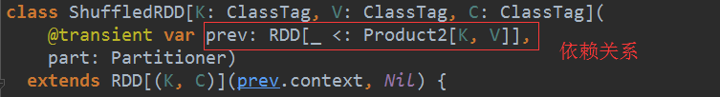
RDD依赖关系的建立：
abstract class RDD[T: ClassTag]( @transient private var _sc: SparkContext, @transient private var deps: Seq[Dependency[_]] ) extends Serializable with Logging
以MapPartitionsRDD和ShuffledRDD为例讲解RDD依赖关系的建立：
org.apache.spark.rdd.RDD#map方法实现：
MapPartitionsRDD的构造器：
在map中创建了一个MapPartitionsRDD，而且把当前RDD的this引用传入，所以新创建的MapPartitionsRDD的父RDD依赖就建立起来了，就是this引用
ShuffledRDD的依赖关系建立同理
Notes:
ShuffledRDD的依赖关系建立同理

Slide 17


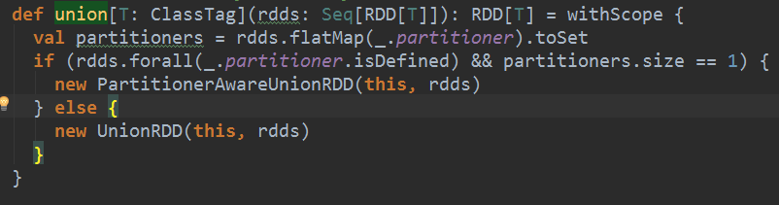
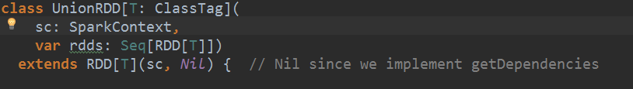
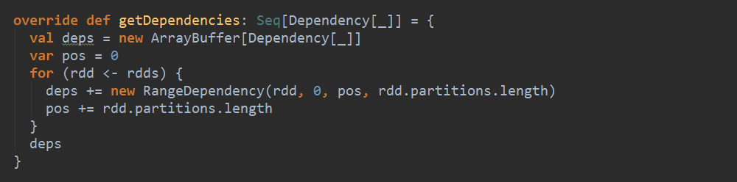
UnionRDD依赖关系的建立：
首先查看org.apache.spark.rdd.RDD#union源码，我们可以看出调用了SparkContext的union算子：
查看org.apache.spark.SparkContext#union源码发现，创建了一个UnionRDD，将sparkContext
和要合并的RDD序列传入到Union的主构造器中
UnionRDD主构造器源码，其中rdds参数可以升级为UnionRDD的成员，所以可以使用该成员获取UnionRDD的依赖关系，其实rdds参数就UnionRDD的依赖
UnionRDD获取依赖关系的方法源码：
应该很容易懂，不解释了
Notes:
UnionRDD

Slide 20
待解决问题：广播+加速器+AddFile+AddJar的实现原理

Slide 21
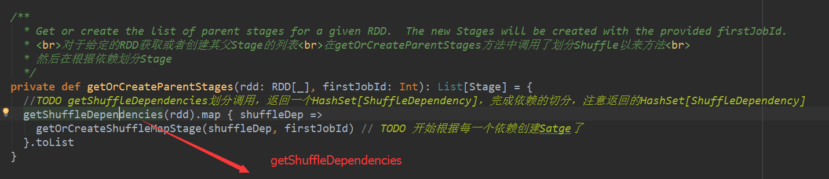
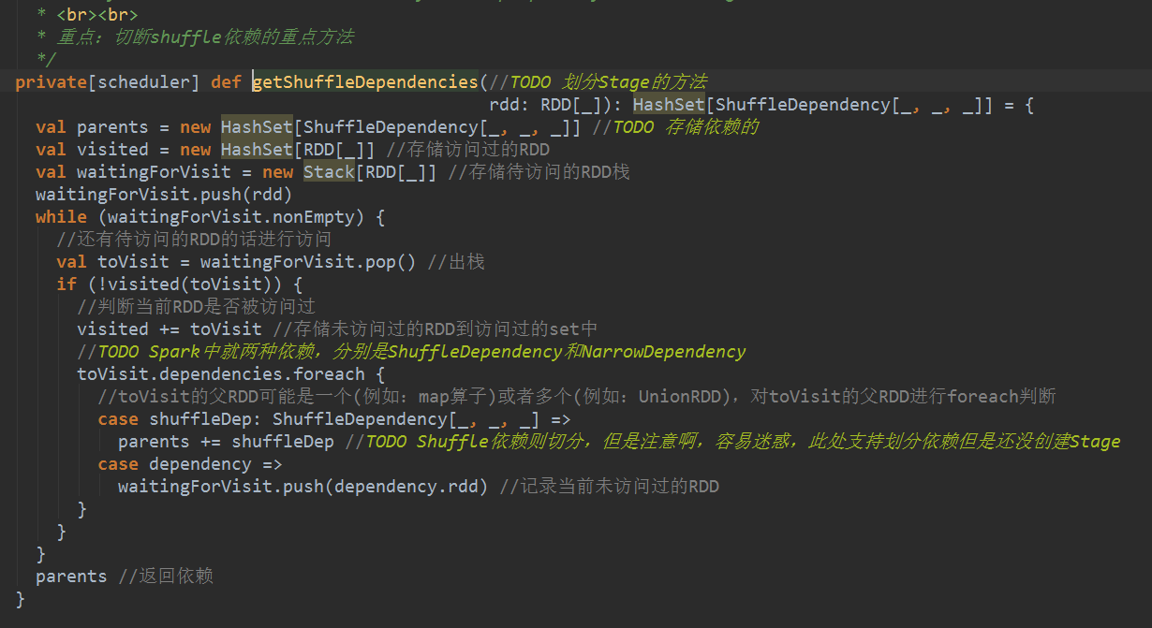

Slide 22
val r1 =sc.parallelize(List(1,2,4)) //org.apache.spark.rdd.RDD[Int] = ParallelCollectionRDD[1]
val r2 =sc.parallelize(List(3,5)) //org.apache.spark.rdd.RDD[Int] = ParallelCollectionRDD[2]
val r3 = r1.union(r2) //org.apache.spark.rdd.RDD[Int] = UnionRDD[3]
val r4 = r3.map(x=>(x,x)) //org.apache.spark.rdd.RDD[(Int, Int)] = MapPartitionsRDD[31]
val deps = r4.repartition(3).groupByKey.dependencies
// Seq[org.apache.spark.Dependency[_]] = List(org.apache.spark.ShuffleDependency@3c9ce9c8)
val dep =r4.repartition(3).groupByKey.dependencies(0)
// org.apache.spark.Dependency[_] = org.apache.spark.ShuffleDependency@7e0ea3e5
val depRdd = dep.rdd // org.apache.spark.rdd.RDD[_] = MapPartitionsRDD[35] 获取shuffle依赖的RDD

Slide 23
(1,1)
(2,2)
RDD
(3,3)
….
….
….
….
….
….
….
Shuffle过程
Union操作

Slide 24
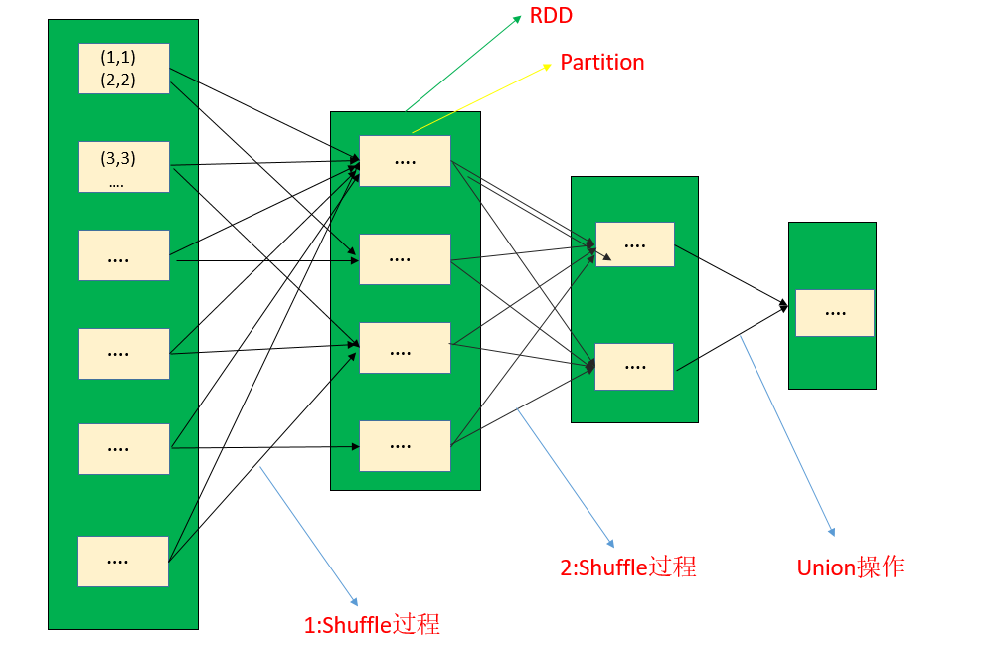
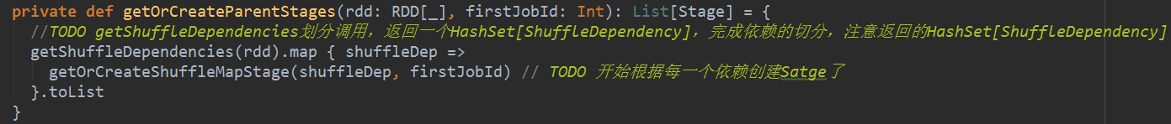
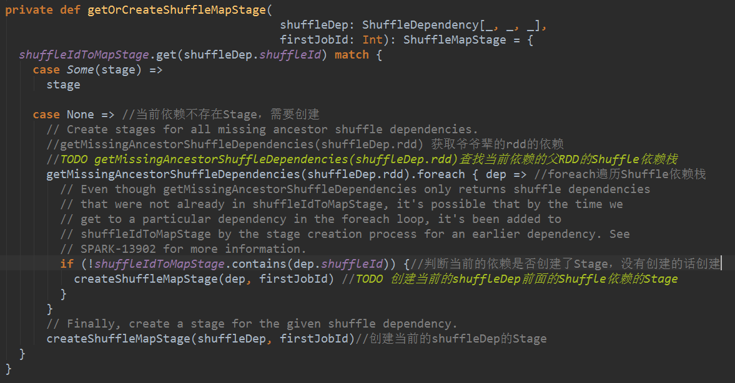
划分Stage的入口是DAGScheduler的handleJobSubmitted方法中的createResultStage开始，再然后调用getOrCreateParentStages方法
getShuffleDependencies方法作用：根据传入的RDD获取该RDD的一个父Shuffle依赖，只能获取到该RDD前面的一个Shuffle依赖(就算该RDD前面有多个Shuffle依赖也只能返回最近的一个Shuffle依赖)。例如左边的血统，由于从最后开始寻找Shuffle依赖，所以传入最后一个RDD之后， getOrCreateParentStages最后返回2:Shuffle,然后执行getOrCreateParentStages中的map算子对依赖创建Stage，通过调用getOrCreateShuffleMapStage实现，接下来看一下getOrCreateShuffleMapStage实现如左下图所示，根据shuffleId判断是否创建Stage，
创建了返回该Satge，如果没有创建的话，进行如下步骤：
1：调用getMissingAncestorShuffleDependencies方法找到当前shuffleDep依赖的“父RDD” 的所有shuffle依赖，
getMissingAncestorShuffleDependencies实现下一页讲解
2：然后对步骤1中的结果进行foreach，对每一依赖
创建Stage，对步骤1中的所有依赖创建完毕Stage之后，退出foreach算子
3：执行foreach之外的createShuffleMapStage，该步骤是对getOrCreateShuffleMapStage参数中的shuffleDep进行创建stage最终完成所有的Stage创建
Stage创建顺序：
先从后向前找到shuffle依赖的存储在栈中，
（由于栈顶是最前面的shuffle依赖）然后根据
出栈逐渐创建stage，所以stage的创建是由前向后的
Notes:
shuffleDep

Slide 25
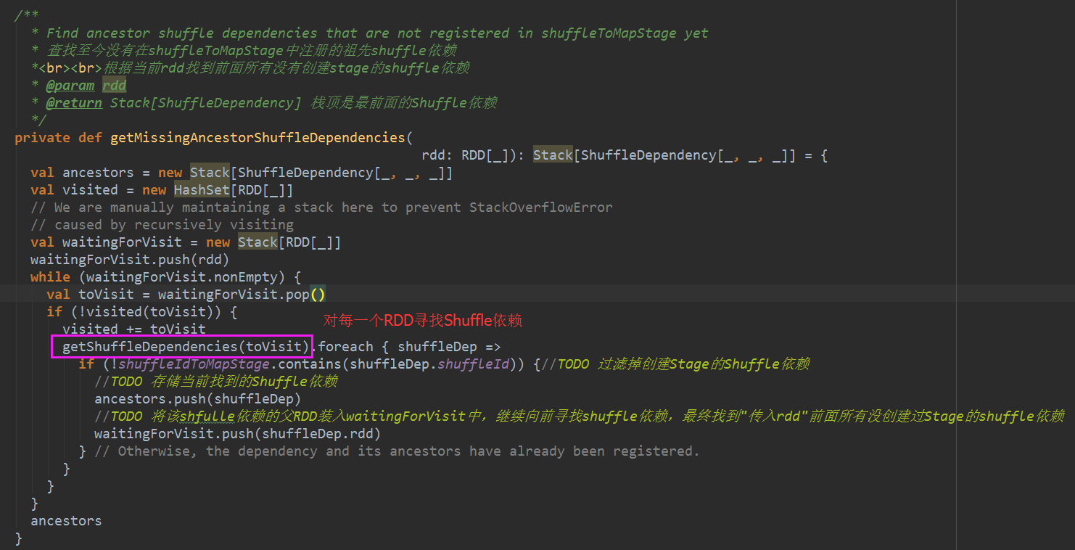

Slide 26
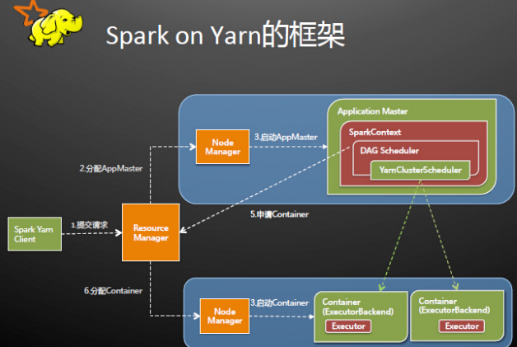

Slide 27
(1,1)
(2,2)
RDD
(3,3)
….
….
….
….
….
….
….
….
….
….
….
….
2:Shuffle过程
Union操作
1:Shuffle过程

Slide 28
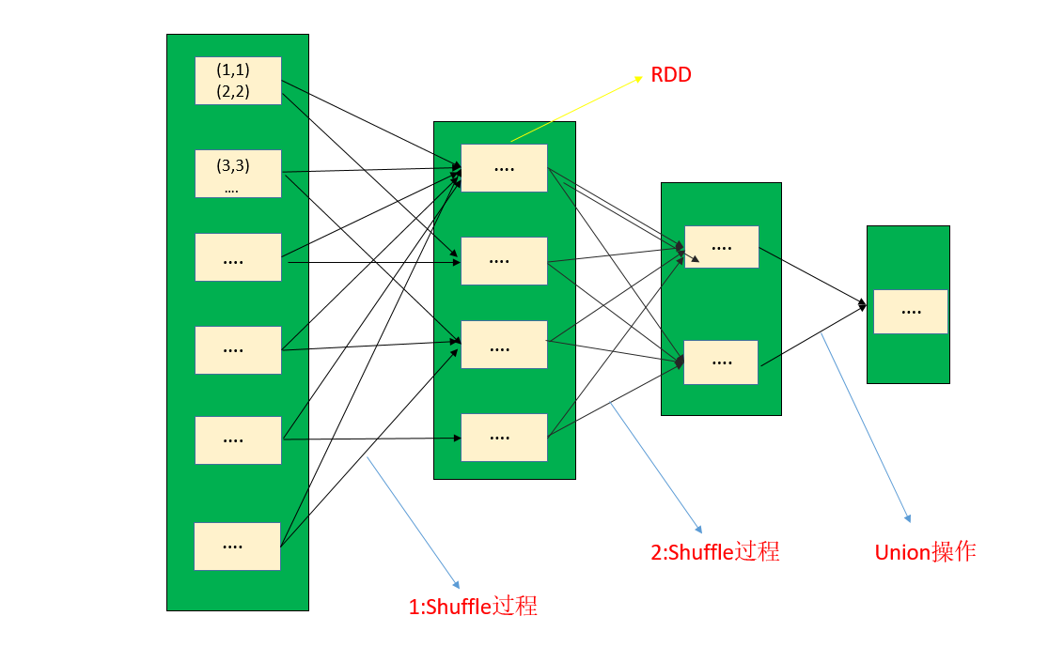


寻找依赖从后向前，先找到
存到Stack中，再找到
存储到Stack中
Stack栈顶是
所以先为
创建stage，再为
创建

Slide 29
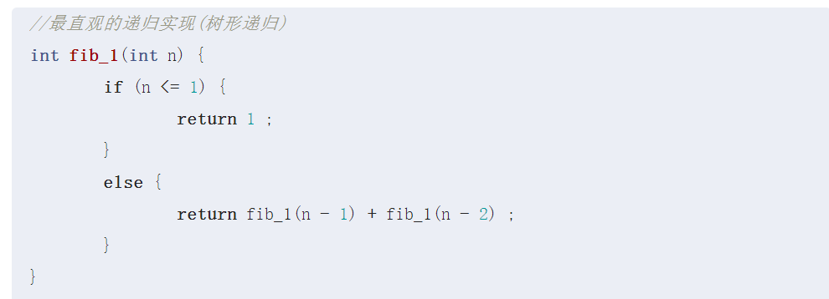
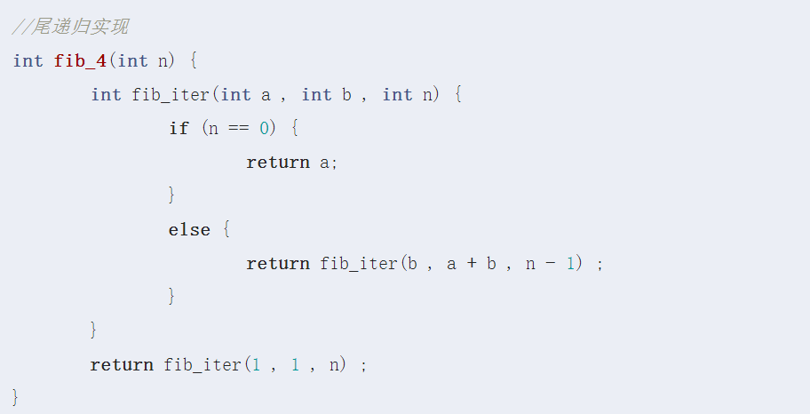
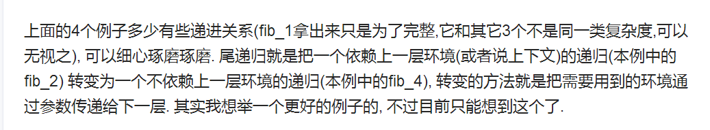
尾递归
引用地址：
https://www.zhihu.com/question/20761771

Slide 31
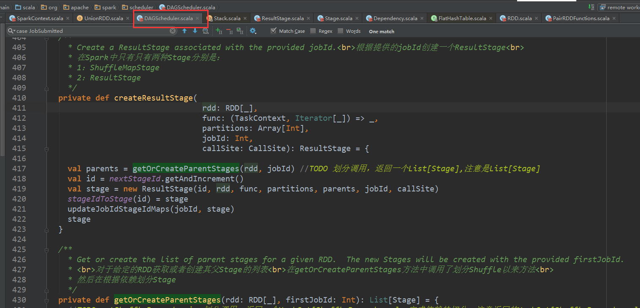
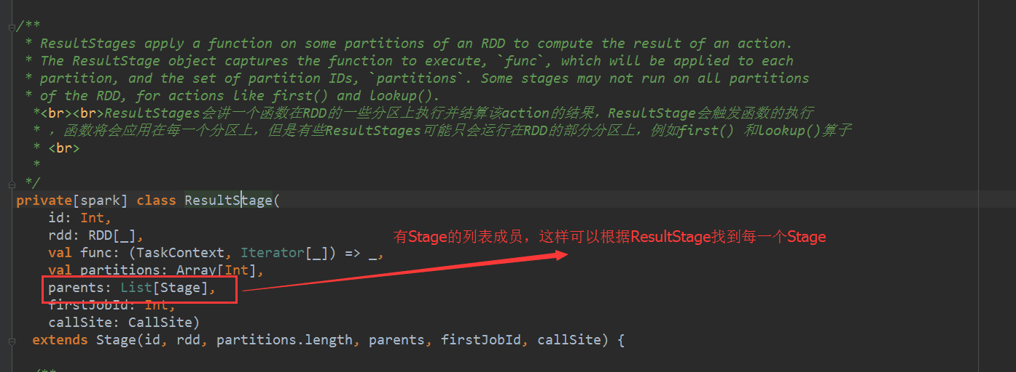
书签，明天研究Stage的提交
广播实现？？

Slide 32
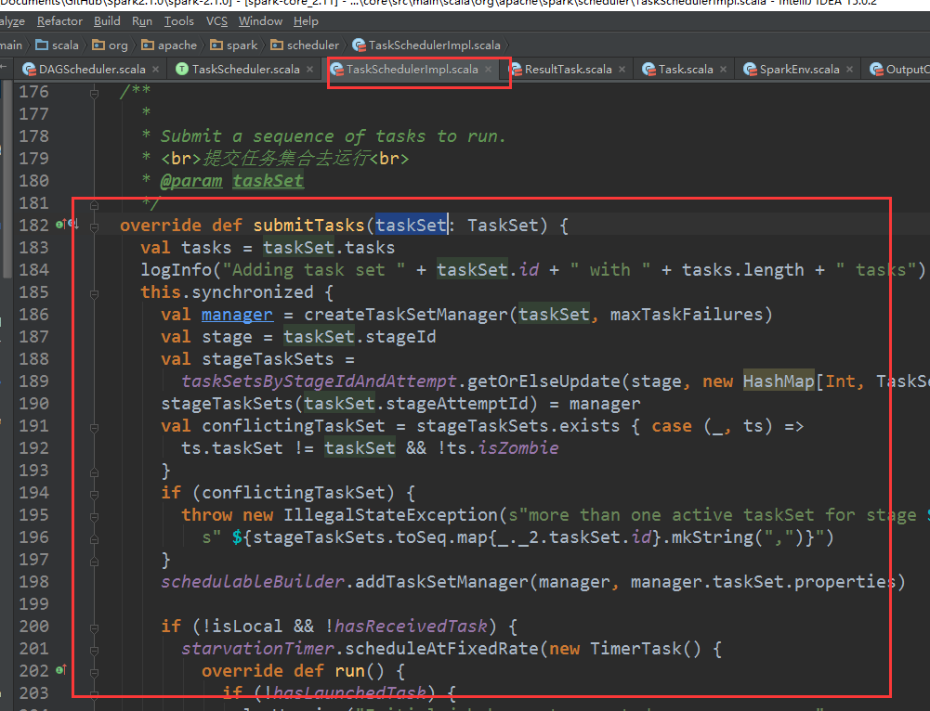
书签：提交TaskSet

Slide 33
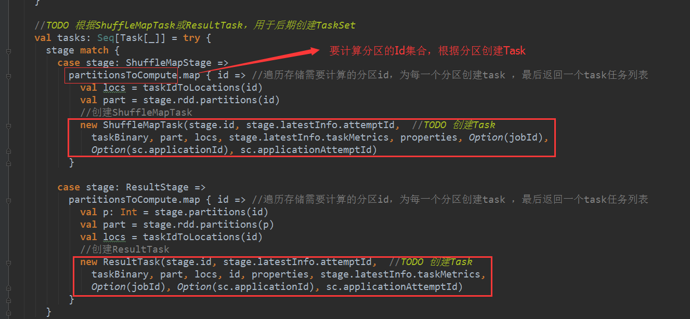
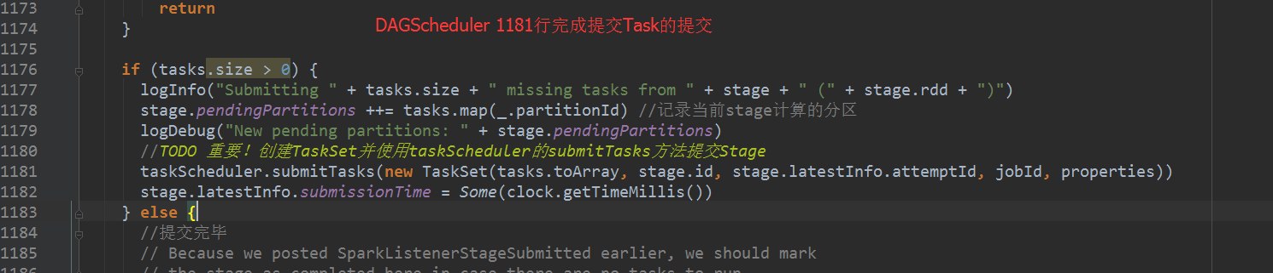
org.apache.spark.scheduler.DAGScheduler#submitMissingTasks:

Slide 34
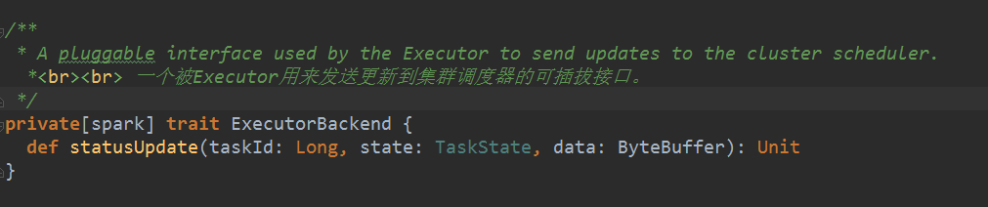
重点：CoarseGrainedSchedulerBackend和CoarseGrainedExecutorBackend
1：
CoarseGrainedSchedulerBackend等待一个粗粒度的执行器来连接。这个backend在整个Spark job期间保持每一个执行器。 而不是当任务运行完之后就丢弃执行器，等运行新任务的时候再申请新的执行器。 执行器可以以不同的方式启动， 如粗粒度的Mesos模式下的Mesos任务，和Spark独立模式下的独立进程。
2：
Notes:
* CoarseGrainedSchedulerBackend等待一个粗粒度的执行器来连接。这个backend在整个Spark job期间保持每一个执行器。 * 而不是当任务运行完之后就丢弃执行器，等运行新任务的时候再申请新的执行器。 执行器可以以不同的方式启动， * 如粗粒度的Mesos模式下的Mesos任务，和Spark独立模式下的独立进程。

Slide 35
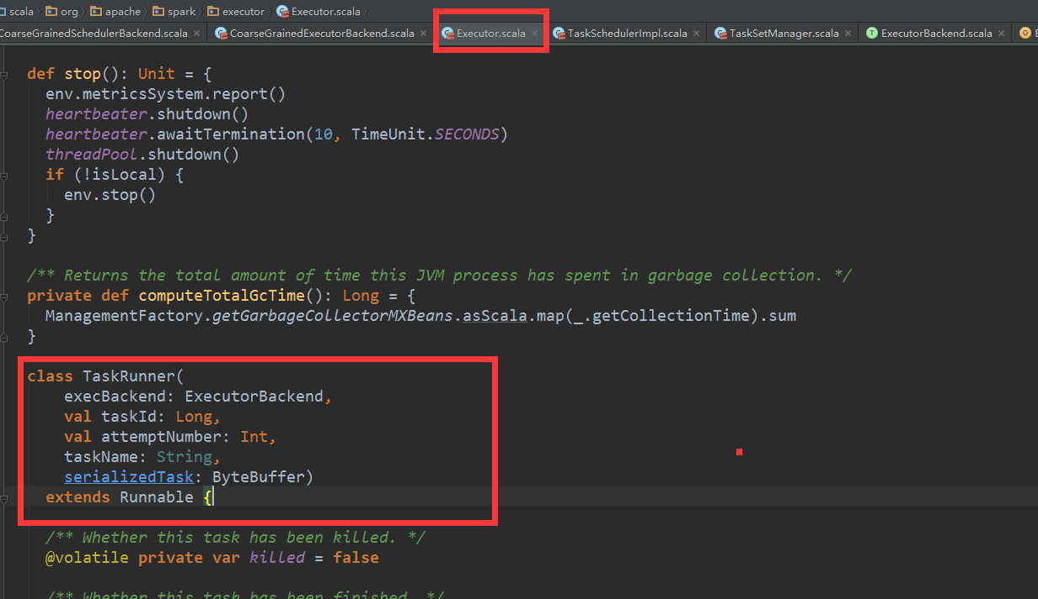
TaskRunner是真正的执行单位

Slide 36
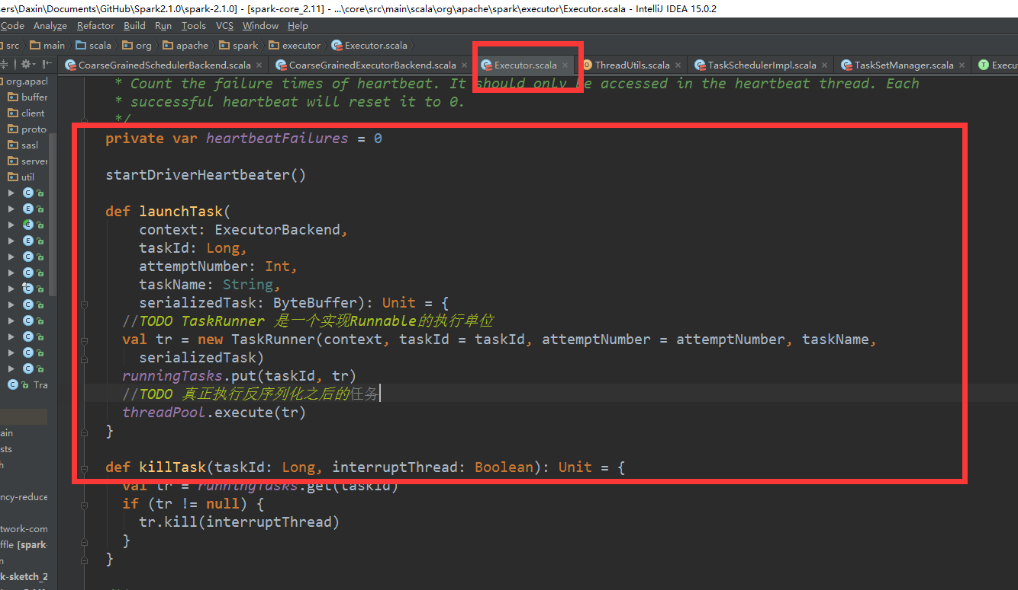

Slide 39
BlockManager：运行在driver和executors之上，提供存放和检索本地或远程的块到内存、磁盘或堆外内存的功能
BlockManagerSlaveEndpoint：用来执行master发来的命令的一个RpcEndpoint，例如：移除slave上的BlockManager

Slide 40
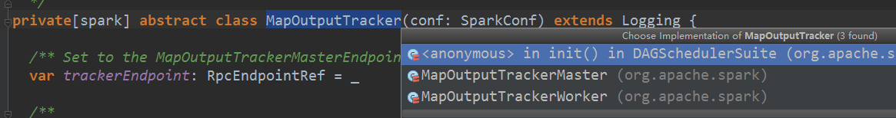
MapOutputTracker两个子类实现：

Slide 41
RpcEnv和SparkEnv的区别：
1： RpcEnv是一个更宏观的Env，是Spark集群Rpc通信的基础服务环境。 每一个RpcEndPoint都有自己的RpcEnv。因此在集群启动时候，所有的节点(无论Master还是Worker)都会创建一个RpcEnv，然后将该节点注册到RpcEnv中。
2：SparkEnv简单说其实就是一个Spark App的运行环境，SparkEnv中包含一系列的成员，例如：序列化器，RpcEnv，mapOutputTracker，shuffleManager，broadcastManager等。存在一个RpcEnv成员的原因是：该rpcEnv是Driver的环境，因为Driver也需要和节点进行通信。在提交一个作业之后，在初始化SparkContext时候会创建SparkEnv。 SparkEnv其实就是Driver的RpcEnv环境！
Notes:
SparkEnv其实就是Driver的RpcEnv环境

Slide 42
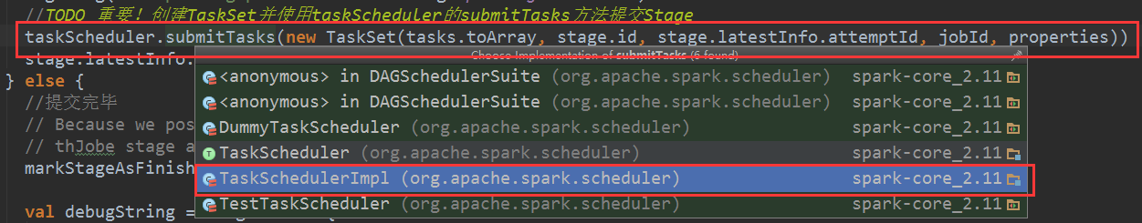
TaskScheduler提交TaskSet

Slide 43
作业提交流程：
提交作业之后(省略SparkSubmit的分析不走) -> 反射创建mainClass -> 初始化SparkContext -> 使用sparkContext创建RDD -> 执行count算子runJob(runJob是SparkContext中的)方法触发作业 -> 调用sparkContext中dagScheduler的runJob方法-> 调用dagScheduler的submitJob方法完成提交，返回一个waiter对象！
接下来查看一下dagScheduler的submitJob方法做了什么：
dagScheduler的submitJob方法中给eventProcessLoop发送JobSubmitted消息(eventProcessLoop是dagScheduler的一个消息处理器) ->在eventProcessLoop中将JobSubmitted消息转发给dagScheduler的doOnReceive方法进行模式匹配处理 -> 调用dagScheduler的handleJobSubmitted方法(在handleJobSubmitted方法中完成Stage的划分) ->
调用dagScheduler的submitMissingTasks或submitStage方法提交Stage(submitMissingTasks和submitStage方法区别：由于递归提交Stage，需要最先提交父Stage，如果当前Stage还有父Stage的话调用submitStage进行递归提交，知道当前Stage没有父Stage时候调用submitMissingTasks提交) -> 在submitMissingTasks中将Stage信息广播出去(Stage信息主要是：Satge的RDD信息)，然后将Stage序列化为Task(这里面有两种Stage分别是ShuffleMapStage和ResultStage，Task也是两种ShuffleMapTask和ResultTask) -> 调用TaskScheduler(实现类一般是TaskSchedulerImpl)的submitTasks方法为序列化好的TaskSet的创建TaskSetManager(TaskSetManager负责调用跟踪Task等)，然后存储到schedulableBuilder(schedulableBuilder是一种资源分配策略, FIFO或FAIR),然后调用backend的reviveOffers方法进行资源分配(CoarseGraCoarseGrainedSchedulerBackendinedSchedulerBackend是 backend的一种实现,此处以CoarseGrainedSchedulerBackend为例分析) ->调用的reviveOffers方法，此时给Driver发ReviveOffers消息申请资源 -> DriverEndpoint中receive方法模式匹配处理申请资源消息，调用DriverEndpoint 的makeOffers，在makeOffers方法中调用DriverEndpoint 的TaskSchedulerImpl成员(注意： DriverEndpoint 是CoarseGrainedSchedulerBackend的内部类，所以依赖外部的TaskSchedulerImpl成员)的resourceOffers给Task分配运行节点 -> 再DriverEndpoint的launchTasks启动任务

Slide 44
接下来查看一下dagScheduler的submitJob方法做了什么：
dagScheduler的submitJob方法中给eventProcessLoop发送JobSubmitted消息(eventProcessLoop是dagScheduler的一个消息处理器) ->在eventProcessLoop中将JobSubmitted消息转发给dagScheduler的doOnReceive方法进行模式匹配处理 -> 调用dagScheduler的handleJobSubmitted方法(在handleJobSubmitted方法中完成Stage的划分) ->
调用dagScheduler的submitMissingTasks或submitStage方法提交Stage(submitMissingTasks和submitStage方法区别：由于递归提交Stage，需要最先提交父Stage，如果当前Stage还有父Stage的话调用submitStage进行递归提交，知道当前Stage没有父Stage时候调用submitMissingTasks提交) -> 在submitMissingTasks中将Stage信息广播出去(Stage信息主要是：Satge的RDD信息)，然后将Stage序列化为Task(这里面有两种Stage分别是ShuffleMapStage和ResultStage，Task也是两种ShuffleMapTask和ResultTask) -> 调用TaskScheduler(实现类一般是TaskSchedulerImpl)的submitTasks方法为序列化好的TaskSet的创建TaskSetManager(TaskSetManager负责调用跟踪Task等)，然后存储到schedulableBuilder(schedulableBuilder是一种资源分配策略, FIFO或FAIR),然后调用backend的reviveOffers方法进行资源分配(CoarseGraCoarseGrainedSchedulerBackendinedSchedulerBackend是 backend的一种实现,此处以CoarseGrainedSchedulerBackend为例分析) ->调用的reviveOffers方法，此时给Driver发ReviveOffers消息申请资源 -> DriverEndpoint中receive方法模式匹配处理申请资源消息，调用DriverEndpoint 的makeOffers，在makeOffers方法中调用DriverEndpoint 的TaskSchedulerImpl成员(注意： DriverEndpoint 是CoarseGrainedSchedulerBackend的内部类，所以依赖外部的TaskSchedulerImpl成员)的resourceOffers给Task分配运行节点 -> 再DriverEndpoint的launchTasks启动任务 ->在DriverEndpoint的launchTasks方法中对Seq[TaskDescription]遍历进行序列化(在资源分配时候返回的Seq[TaskDescription])然后给CoarseGrainedExecutorBackend发LaunchTask(new SerializableBuffer(serializedTask))消息 -> 在CoarseGrainedExecutorBackend的receive方法中处理LaunchTask(new SerializableBuffer(serializedTask))消息，首先反序列化Task为TaskDescription信息,然后调用executor(executor为spark的Executor的实例)的launchTask方法，将TaskDesc转化为TaskRunner，最后提交org.apache.spark.executor.Executor的threadPool线程池执行(threadPool 底层是java的线程池，实现方式：Executors.newCachedThreadPool)。到此任务提交到执行完毕！

Slide 45
TaskScheduler是SchedulerBackend的调度器(CoarseGrainedSchedulerBackend是SchedulerBackend的一种实现)

